Slide 1
ZDROWIE Z ŁĄKI
WIE 2021_ZDROWIE Z ŁĄKI_Regionalny Konkurs o Dolinie Baryczy_Magdalena Pietrzykowska_kl. 4_S.P. nr 2 w Twardogórze

Slide 2
ZDROWIE Z ŁĄKI
STOKROTKA – mały kwiatek
MIĘTA- czuć do kogoś miętę
NAWŁOĆ – dobry schowek
MNISZEK LEKARSKI – mój pierwszy zbiór
POKRZYWA – parzy
WROTYCZ – środek na komary
ŁĄKA – zielono mi

Slide 3
STOKROTKA
Stokrotki rosną nawet jesienią. Widziałam je również w cieplejsze dni zimowe. Łatwo robi się z nich wianki i bukieciki. Często zdobią głowy dziewczynek idących do I Komunii Świętej. W Boże Ciało zrywam je do koszyczka i sypię podczas procesji.
Zupa ze stokrotek – przepis:
Składniki: dwie duże garście stokrotek, najlepiej kwiatów, kostkę rosołową, przyprawy
Wykonanie: Stokrotki pokroić, zagotować wodę, wrzucić kostkę rosołową, wsypać stokrotki, doprawić do smaku. Zagotować i pyszna zupka na podwieczorek gotowa.

Slide 4
MIĘTA
Kiedy boli mnie brzuch Babcia zaparza mi herbatę miętową i pomaga. Jak jest bardzo gorąco robimy lemoniadę z miętą z ogrodu lub lody miętowe. Są pyszne
Herbata z mięty: liście mięty zalej gorącą wodą, przykryj i czekaj aż się zaparzy. Gotową herbatę miętową można kupić w aptece.
Przepis na lemoniadę: do dzbanka z wodą wciśnij pół cytryny, dodaj łyżkę cukru i listki świeżej mięty. Wszystko wymieszaj.
Bukiet z mięty, albo mięta w doniczce jest nie tylko ozdobą, ale pięknie pachnie.

Slide 5
NAWŁOĆ
Wśród nawłoci łatwo się ukryć. Długo ma piękny, żółty kolor i nadaje się do zdobienia różnych miejsc. Ostatnio wykorzystałam ją jako dekorację na przedstawienie „Dziady II”.
Pomaga przy leczeniu nerek. Dodaje się ją do kąpieli.

Slide 6
MNISZEK LEKARSKI
25.06.2018 mniszek był moją pierwszą rośliną do zielnika. Zalecany jest w schorzeniach wątroby oraz nerek. Można pić wykonany z niego napar. Babcia je łodygi mniszka i dodaje je też do sałatek, Wujek robi nalewkę.
Pięknie wygląda na łące i jako wianek na głowie. „Dmuchawiec” to super zabawa. Warto pomyśleć życzenie i zdmuchnąć ten biały puch, a na pewno się spełni.

Slide 7
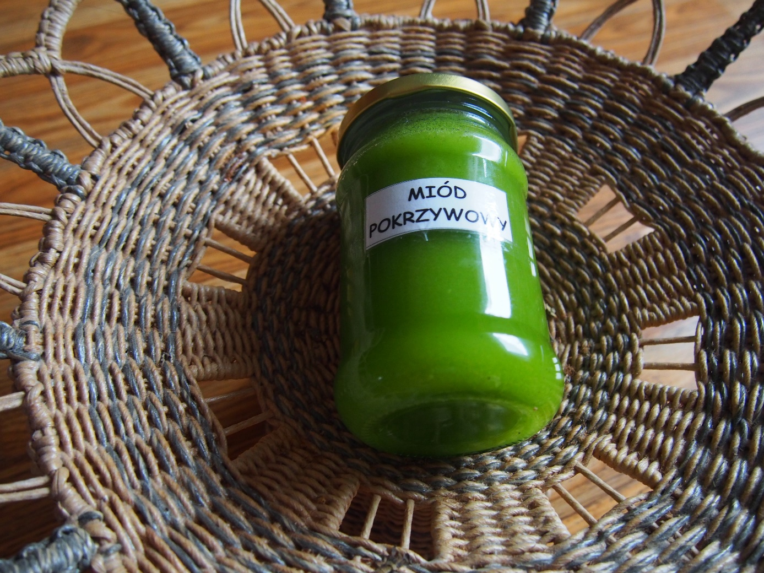
POKRZYWA
Miód pokrzywowy jest pyszny i zdrowy.
Prababcia mówiła, że bicie miętą pomaga na reumatyzm i nie należy przejmować się bąblami.
Ciocia opowiadała, że kiedyś często jadali zupę z pokrzyw. Liście pokrzywy się gotowało, przyprawiało i jadło z pokrojonymi gotowanymi jajkami i chlebem.

Slide 8
WROTYCZ
Jest doskonały do bukietów. Długo stoi w wazonie. Wieczorami wrzucamy go do ogniska – odstrasza komary.

Slide 9
ŁĄKA
Samo przebywanie na łące jest zdrowe. Uspakaja, powoduje, że jesteśmy szczęśliwi, otoczeni pięknem przyrody, zapachami i różnymi odgłosami natury.

Slide 10
DZIĘKUJĘ ZA UWAGĘ ZAPRASZAM NA ŁĄKĘ
MAGDALENA PIETRZYKOWSKA
KL. IV c S.P. nr 2 im. JANA PAWŁA II
W TWARDOGÓRZE
Źródła: teksty własne, zdjęcia wykonane samodzielnie poza zdjęciami ze spektaklu Dziady II i mojego zdjęcia w wianku z mniszka lekarskiego, które są z rodzinnego archiwum

